Slide 1
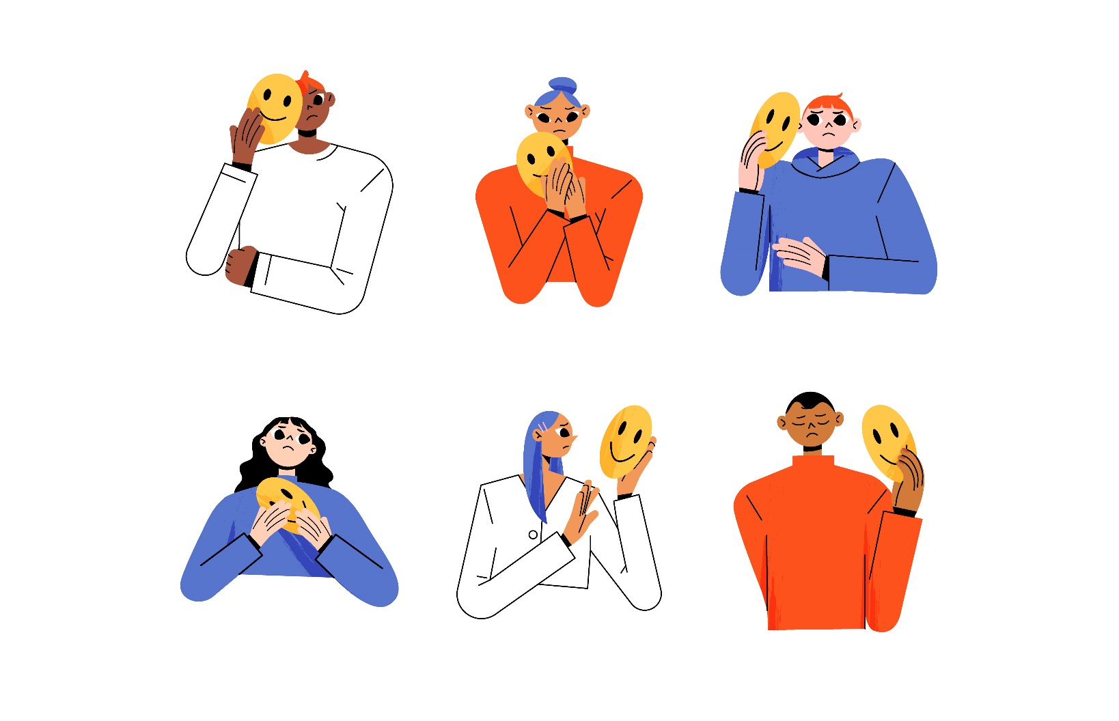
EMOCIJE
Praktikum II, Rijeka
01.04.2023.

Slide 2
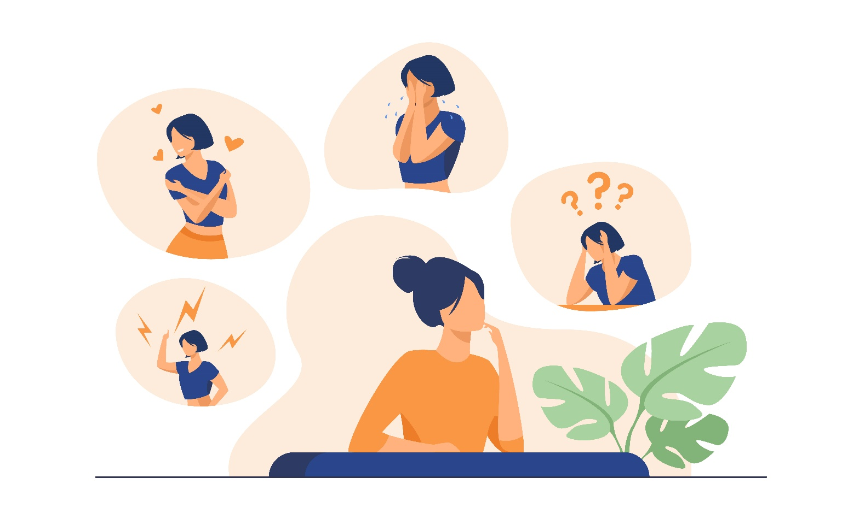
Sadržaj
Izazivanje i jačanje pozitivnih emocija
Prepoznavanje negativnih emocija
Procjena intenziteta emocija
Razlikovanje automatskih misli i emocija
Slaganje sadržaja automatskih misli i emocija
Jačanje negativnih emocija
Testiranje uvjerenja o negativnim emocijama
Tehnike za regulaciju emocija

Slide 3
Emocije
Od primarne važnosti u BKT-u
Cilj je da se klijent osjeća bolje, da se smanje negativne emocije, a povećaju pozitivne emocije
Intenzivne negativne emocije mogu biti disfunkcionalne
Važno je prepoznati pozitivne funkcije negativnih emocija
Tuga
Znak da nam nešto nedostaje u životu.
Krivnja
Motivacija da učinimo ono što nam je uistinu bitno.
Anksioznost
Snaga da se nosimo sa izazovima.
Ljutnja
Energija da se učini prava stvar na pravi način, u skladu sa vrijednostima.

Slide 4
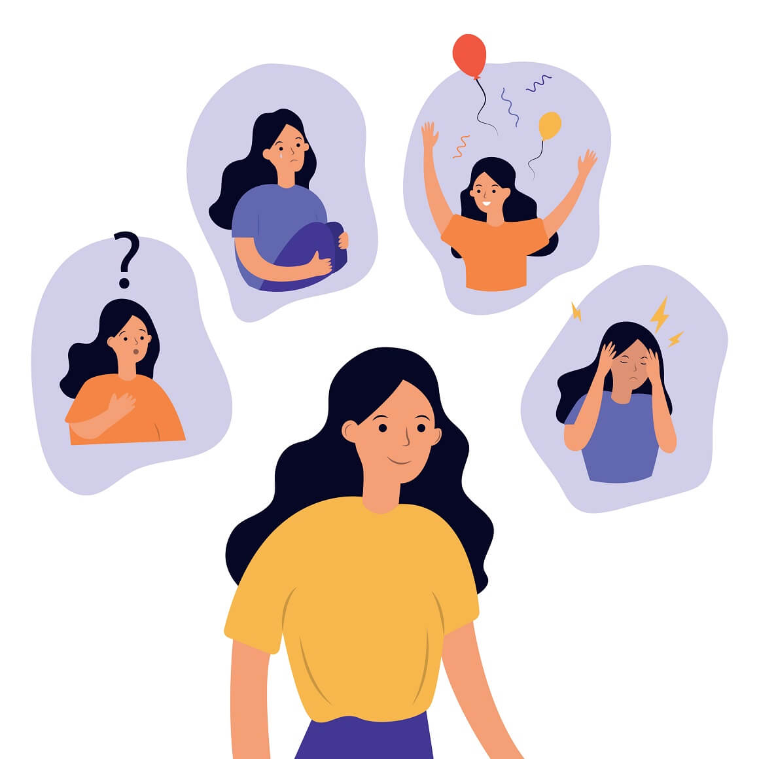
Izazivanje i jačanje pozitivnih emocija
Pozitivne emocije povećaju osjećaj dobrobiti (psihički i fizički)
Prisjećanje pozitivnih događaja/uspomena iz prošlosti i načina kako se osoba suočavala sa teškoćama, omogućuju klijentu da se s istima nosi bolje u sadašnjosti
Kako to postići u terapiji:
pričanje o interesima, pozitivnim događajima
tokom vikenda, pozitivnim sjećanjima
izrada domaćih zadaća s ciljem povećanja
pozitivnih emocija (uključivanje u socijalne, ugodne,
značajne i produktivne aktivnosti i davanje na važnosti)
učenje klijenta kako da da valjane zaključke o
njegovim iskustvima (što te to iskustvo naučilo, što ti
je pokazalo, što to govori o tebi, kako si se osjećao tada)

Slide 5
Prepoznavanje negativnih emocija
Ograničen vokabular u imenovanju emocija (pozitivnih i negativnih)
LISTA EMOCIJA
GRAFIKON EMOCIJA

Slide 6
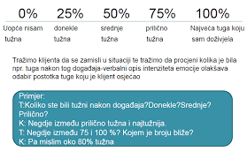
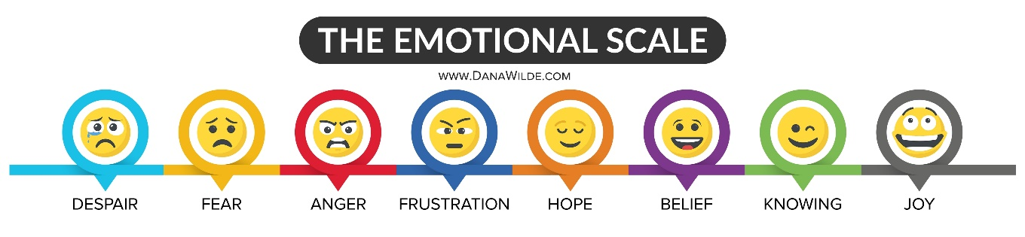
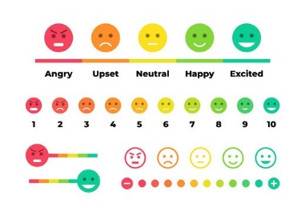
Procjena intenziteta emocija
Procjena intenziteta emocija prije i poslije intervencije, kako bi lakše procijenili idući korak u terapiji
Označiti što na skali predstavlja početna i krajnja vrijednost (10 najveća tuga, 0 uopće nisam tužan)
Grafički prikaz skale intenziteta emocije ukoliko klijent ima poteškoća sa numeracijom emocija
(malo, srednje, jako)

Slide 7
Razlikovanje automatskih misli i emocija
BKT model (emocije, ponašanje, kognicije)
Emocija: Osjećam se anksiozno. (što osjećaš - riječi poput anksiozno, ljuto, tužno, sretno,..)
Kognicija: Osjećam se kao da ništa ne mogu. Osjećam se beskorisno. (ideje u obliku riječi, slike, imaginacije)
Ako klijent opisuje svoje misli kroz osjećaje, potrebno ga je upitati kako se osjećao kad je to mislio? Koje emocije je imao?
On nije želio pričati sa mnom. Nije ga bilo briga što sam zvala. Tuga, ljutnja, bijes, strah..
Želimo smanjiti pretjerane negativne emocije
Ne ocjenjujemo niti osporavamo klijentove emocije, poštujemo ih i empatiziramo
Procjenjujemo kognicije koje vode do negativnih emocija, definiramo ciljeve i moguće prepreke
U početku tretmana većina klijenata ne razumije jasno razliku između njihovih misli i emocija

Slide 8
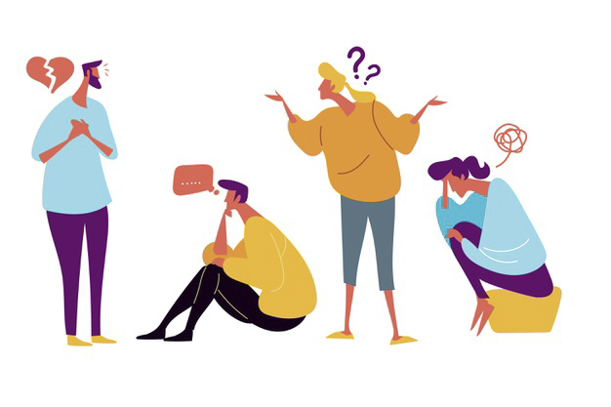
Slaganje sadržaja automatskih misli i emocija
Što kada se emocije klijenta ne slažu sa sadržajem njegovih automatskih misli?
Kako si se osjećao kada ti se šef nije povratno javio?
Bio sam tužan.
Što ti je prošlo kroz glavu u tom trenutku?
Pomislio sam: „Što ako mi ne bude želio dati preporuku? Što ako ne dobijem posao?”
Osjećao si se tužno? Pokušajmo zamisliti situaciju gdje pretražuješ online poslove? Misliš si „Što ako mi šef ne bude dao preporuku? Što ako ne dobijem posao?” i osjećaš se?
Nervozno, valjda..

Slide 9
Jačanje negativnih emocija
Kada klijent treba:
Steći bolji pristup svojim mislima
Promijeniti svoje kognicije na razini emocija
Naučiti da emocije nisu opasne, nekontrolirajuće ili netolerantne
Ispitati nedostatke ili posljedice svojeg maloadaptivnog ponašanje
Tehnike: imaginacija, izlaganje, fokus na tjelesne senzacije

Slide 10
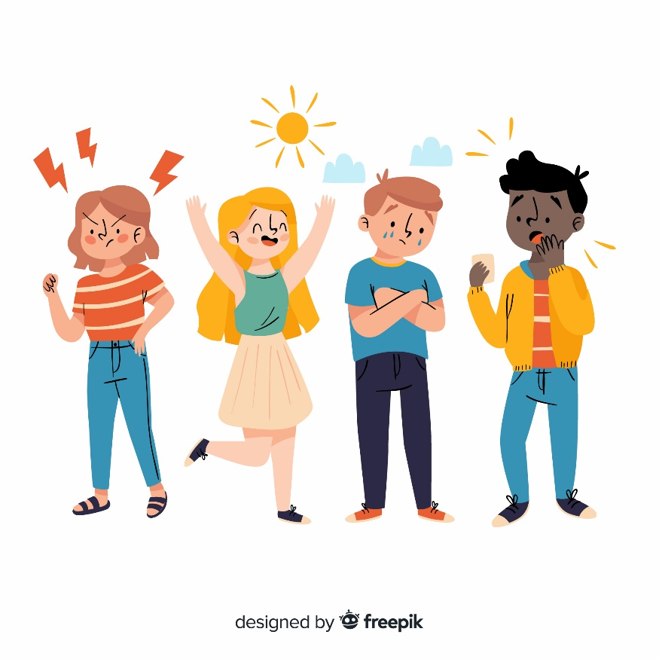
Testiranje uvjerenja o negativnim emocijama
Neki klijenti imaju disfunkcionalna uvjerenja o doživljavanju emocija
Npr. ako se uznemirim, biti će sve gore i gore, neću se moći smiriti, izgubiti ću kontrolu, završiti ću u bolnici,..
Klijent počne izbjegavati situacije u kojima bi se mogao uznemiriti
Takva uvjerenja koče napredak u tretmanu
Tehnika: kognitivno restrukturiranje, bihevioralni eksperiment, mindfulness

Slide 11

Tehnike za regulaciju emocija
Problem solving
Procjena i odgovor na negativne emocije
Mindfulness
Uključivanje u socijalne, ugodne i produktivne aktivnosti
Vježbanje
Prihvaćanje negativnih emocija (ne osuđujući)
Relaksacija, vođena imaginacija, vježbe disanja

